Slide 1
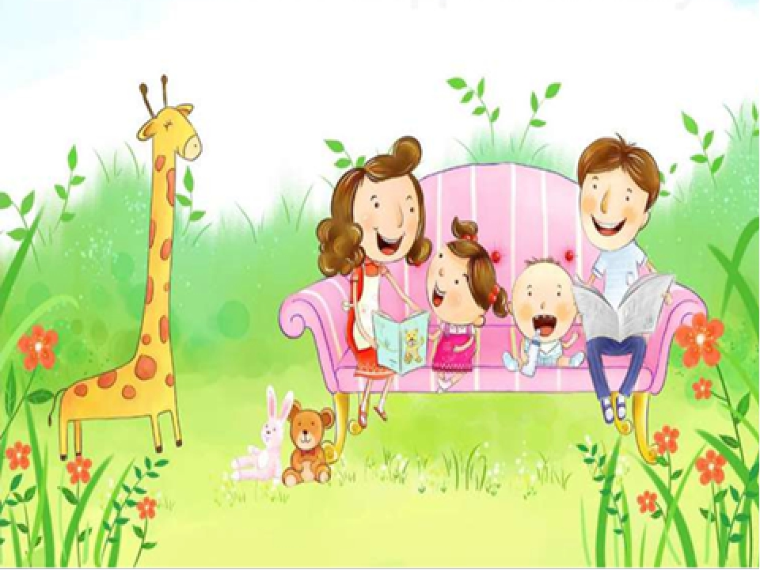
Проект для детей старшего дошкольного возраста «Семейные традиции»

Slide 2
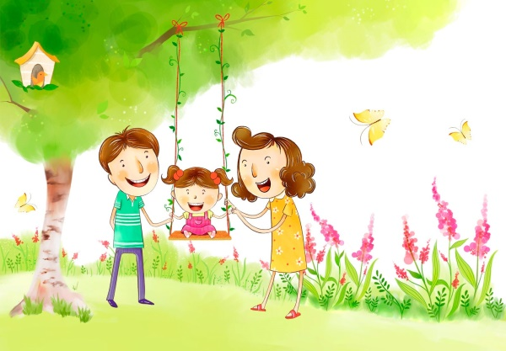
Пояснительная записка
Семья - это первый социальный институт, с которым ребенок встречается в жизни, частью которого является. В семье воспитание детей должно строиться на любви, опыте, традициях, личном примере из детства родных и близких. И какую бы сторону развития ребёнка мы не рассматривали, всегда окажется, что главную роль в становлении его личности на разных возрастных этапах играет семья! Проблема возрождения семейных традиций становится актуальной и определяется той огромной ролью, которую играет семья и семейные традиции!
Традиция - это обычай, установившийся порядок в поведении, в быту, а также то, что перешло от одного поколения к другому, унаследовано от предков.

Slide 3
Цель проекта: формирование уважительного отношения к культурным ценностям, обычаям и традициям семейных взаимоотношений русских людей.
Взаимодействие всех субъектов образовательного процесса в реализации проекта.
Задачи:
Коррекционно-образовательные задачи:
- активизировать и расширять словарь по теме;
- обогащать первоначальные представления о специфике взаимоотношений, родственных связях, нормах, обычаях и традициях в русской семье;
- совершенствовать грамматический строй речи;
- развивать умение составлять рассказ.
Коррекционно-развивающие задачи:
- развивать общую моторику, мелкую моторику;
- развивать умение поддерживать беседу;
- развивать зрительное, слуховое восприятие, творческое воображение.
Коррекционно-воспитательные задачи:
- воспитать уважительное отношение к родителям; желание сделать приятное родителям своими руками;
- воспитывать познавательный интерес к культуре своего народа.

Slide 4
Реализация проекта
Совместная работа учителя-логопеда с детьми:
Речевое развитие - чтение художественной литературы по теме “Моя семья”: Е. Благинина «Посидим в тишине»; русские народные сказки «Дикие лебеди», «Сестрица Алёнушка и братец Иванушка», «Снегурочка», «Морозко», «Крошечка – Хаврошечка»; В. Катаев «Цветик-семицветик», С. Баруздина «Мамина работа», С. Михалкова «А что у вас? », сказки Г. Х. Андерсен «Огниво», «Стойкий оловянный солдатик»; Я. Акима «Моя родня», В. Драгунского «Моя сестра Ксения».Заучивание пословиц и поговорок о семье, дружбе, пальчиковые игры: «Дружная семейка», «Строим дом», «Капитан», «Три Катюшки», «Помощник».
Разучивание стихов, песен о семье, был проведен конкурс стихов и песен «Моя семья".
Срок реализация проекта: 3 месяца

Slide 5
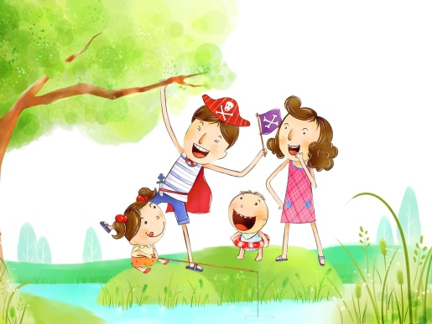
Беседы: «Моя дружная семья», «Расскажи мне о своей семье», «Люди каких профессий были и есть в вашем роду», «Мои домашние обязанности», «Если мама устала… », «Как я помогал папе, бабушке, дедушке», «Мои родители – строители, врачи, учителя, и т. д. », «Что любит моя мама», «Моя родословная», «Я и моё имя», «Выходной день в нашей семье», «Самые дорогие люди», «Мои близкие», «Как росли мои родители, бабушка и дедушка», «Традиции нашей семьи».
Художественно – эстетическое развитие: изготовление подарков для родителей. «Открытка для мамы на день матери», «Поздравительная открытка для папы».
Выставка рисунков: «Моя мама – самая лучшая», «Наша дружная семья» (фотографии) .

Slide 6
2. Воспитатель – родитель
Консультации для родителей - «Общение детей и родителей в семье», «Как сохранить традиции в семье?!», «Моя-любимая семья!», «Родословная – старинная русская традиция», «Памятка по составлению родословной» (с эскизами по ее оформлению).
Поместить тесты в уголок для родителей с целью повышение их культуры общения в семье: «Искусство жить с детьми, или какой Вы родитель».
Индивидуальные беседы-консультации.
Привлечь родителей к сбору материалов, необходимых для реализации проекта.

Slide 7
3. Родители – дети
Социально – коммуникативное развитие.
Беседы с детьми о своей семье, родственниках.
Речевое развитие.
Рассказы родителей о своем детстве, о школьных годах, о семейных традициях и реликвиях, о своей профессии.
Чтение художественной литературы о взаимоотношениях в семье: О. Осеева “Честное слово”, “Просто старушка”, З. Александрова “Посидим в тишине” и др.
Художественно – эстетическое развитие.
Составление таблиц-схем “Моя родословная».
Выставка творческих работ с привлечением детей «Мамочка – милая, самая любимая» посвящённая дню матери (рисунки детей портрет мамы) .
Выставка стенгазет «Генеалогическое древо».

Slide 8
4. Воспитатель – уч.-логопед – родители – дети.
Поисковая работа по подбору иллюстративного материала по теме «Семья».
Консультация «Что нужно знать о своем ребенке».
Оформление уголка «Право родителя и права ребенка»
Художественная деятельность «Семейный портрет».
Развлечение ко дню матери, совместный спортивный праздник с детьми и их родителями «Моя семья»
Фотовыставка «Наши семейные традиции», «Отдыхаем всей семьей! ».
Рассказы и рисунки детей: «Познакомьтесь с моей семьёй»
«Генеалогическое древо моей семьи», «Смый лучший рецепт семьи» для создания кулинарной энциклопедии.
Заключительный этап – Презентация «Профессии наших мам и пап», фотовыставка «Мамочка – милая, самая любимая».
Утренник «Мамино сердце», «8 Марта».
Поделки для пап ко дню защитника Отечества.
Конкурс стихов и песен «Моя семья».
Выставка стенгазет «Генеалогическое древо», «Наши семейные традиции», «Моя любимая семья!».

Slide 9
Залог семейного счастья в доброте,
откровенности,
отзывчивости…!
Эмиль Золя
Выполнила Курнеева М.В. Учитель-логопед МБДОУ «Детский сад № 436»

